Slide 1

GÖSTERGEBİLİM
Doç. Dr. Tarık YAZAR
1

Slide 2

Göstergebilim Kuramı
Göstergebilim, 20. yüzyılın gereksinimlerine cevap vermekte olan, bundan dolayı da 20. yüzyılda oluşmuş bir bilim dalıdır.
Göstergebilim, dilbilimsel metotları nesnelere uygulayan, her şeyi (oyunlar, jestler, yüz ifadeleri, edebiyat eserleri, müzik parçaları…) dille betimlemeye ve dilsel olmayan bütün olguları da dil metaforuna dönüştürerek açıklamaya çalışan bir bilimdir.

Slide 3
Göstergebilim Kuramı
Göstergebilimin temelleri ise çok eskilere dayanır. “…göstergeler öğretisi ise stoacılarla birlikte özellikle mantık ve dil alanındaki tartışmalarda ortaya çıkmıştır (i.ö. 3. yüzyıl). Stoacılar gösteren (semainon) ile gösterilen (semainomenon) arasındaki karşıtlıktan söz etmişlerdir”.
Ünlü ingiliz felsefecilerinden john locke, ‘insan anlığı üzerine bir deneme’ isimli çalışmasının xxı. bölümünde, bilimi üç türe ayırır. üçüncü olarak ifade ettiği bölümde, ‘göstergebilim’ kavramını ‘imlerin öğretisi’ olarak ifade etmiştir.

Slide 4
Göstergebilim Kuramı
Locke’a göre, “…zihnin şeyleri kavramak ve bilgisini başkasına iletmek için kullandığı imlerin doğasını incelemektir” göstergebilim, bulguları ve kendi külliyatı ile hem bir bilimdir hem de işaretlerin ortaya koyduğu araştırmalar için bir tekniktir.
Göstergebilim (sémiotics / sémiology), toplumun yaşantısının tüm alanlarına nüfuz etmiş işaretleri/göstergeleri inceler. “semiotik işaretlendirme teorisidir. Anlamın üretimi ya da genelleştirilmesidir”

Slide 5
Göstergebilim Kuramı
Göstergebilim’in kaynağının gösterge ve göstergeler dizgesi olduğu düşünüldüğünde, göstergebilim’in anlaşılabilmesinin temel koşulunun da ‘gösterge’ kavramının detaylı bir şekilde incelenmesi ya da konumlandırılması olarak söylenebilir. bu noktada ‘gösterge neye denir? ya da gösterge neye denmez?’ soruları bizim için belirleyici olacaktır. Paul Martin Lester (2000) bu durumu şu şekilde ifade etmiştir:
…bu gerçekten iyi bir sorudur çünkü çoğunlukla herhangi hareket, nesne veya imge bazıları için bazı yerde bazı şeyler anlamına gelmektedir. Herhangi bir fiziksel yeniden sunum bir göstergedir ve anlamı kendi nesnesinin ötesindedir. Sonuç olarak anlam herhangi bir göstergenin arkasındadır ve öğrenilmek zorundadır.

Slide 6
Göstergebilim Kuramı
Lester’ın ifadeleri ışığında göstergebilim, nesnesinin arkasında ya da ötesinde saklanan anlamı ortaya çıkarmaya yönelik tavır sergilediği söylenebilir. Bilindiği üzere göstergebilim, sadece gözle algılanan değil, aynı zamanda tüm duyu organlarımızla algılayabildiğimiz tüm göstergelerin ve gösterge dizgelerinin anlamlandırılmasını (çözümlenmesini) sağlayan bir bilim dalıdır.

Slide 7
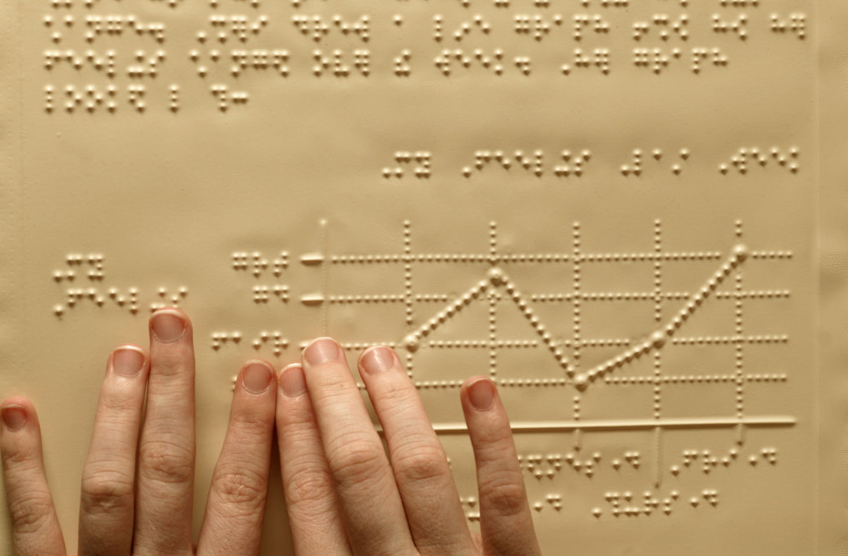
Göstergebilim Kuramı
Gösterge ile ilk temasımızı duyu organlarıyla gerçekleştiririz. Göstergenin anlamlandırılma sürecinde ise gösterge farklı bir nesneyi ya da durumu temsil edebilir. En azından vermek istediği mesajı ilk etapta tam olarak algılamakta zorlanabiliriz. fakat Lester’ın da belirttiği gibi göstergelerin anlamlandırılması şarttır.

Slide 8
Göstergebilim Kuramı
Göstergebilimin araştırma alanı olarak bazı araştırmacılar, temelde kültür dizgeleriyle doğal dizgelerin birbiriyle ilişkisi olduğunu ifade ederek, her iki dizgenin de göstergebilimin inceleme alanında olduğunu ifade etmişlerdir.
Bunun yanında bazı göstergebilimciler ise bu görüşe karşı çıkarak, göstergebilimin inceleme alanının sadece kültürel eksende yapılması gerektiğini, doğal dizgelerin ise, farklı bilim dalları tarafından incelenmesi gerektiğini belirtmişlerdir.

Slide 9
Göstergebilim Kuramı
“Kültürel göstergebilim çalışmaları, esas olarak göstergebilimin ilkelerine dayanmaktadır.
Kültürel ögelerin anlamlanma süreçlerini, değerlerini incelerken göstergebilimsel yöntemi kullanır. Yananlamsal göstergebilim sistemlerinin incelenmesini esas alan bu yöntem “farklı gösterge sistemlerinin işlevsel bağlaşmasının incelemesidir””

Slide 10
Göstergebilim Kuramı
İnsanların günlük iletişimde kullandıkları kültür ya da kültürel değerlerin tümünü belirten gösterge olarak ifade edilen değerlerin toplumsal uzlaşı ekseninde toplum tarafından benimsenip kullanılmaktadır.
Kültürel olgular toplum için önemlidir ve toplumsal yapının oluşmasında (biçimlendirilmesinde) hayati öneme sahiptir. Bu süreçte ortaya çıkan göstergelerin uzlaşımsal eksende tam anlamıyla kullanım yerlerinin saptanması ve bu eksende kullanılması gerekmektedir. Bu durum toplumsal yaşamın bir gereğidir.

Slide 11
Göstergebilim Kuramı
Göstergebilimin özünde, çözümleme ve anlamlandırma vardır. Anlamlandırılamayan göstergelerin, göstergebilimde karşılığı yoktur. Göstergebilim, göstergeleri anlamlandırma sürecinde kültürel formları da dikkate alır. “
…göstergebilim, görsellerin çözümlenmesi üzerinde yoğunlaşır. Bir reklamı, filmi ya da görseli çözümlemek için ait olduğu ülkenin kültürel ve toplumsal yapısını, dilini, ahlaki değerlerini tanımak ve değerlendirmek gerekmektedir”

Slide 12
Göstergebilim Kuramı
Göstergebilim anlamlama bilimidir.
Göstergebilimsel çözümleme bir okuma eylemidir.

Slide 13
Göstergebilim Kuramı
Greimas’ın geliştirdiği göstergebilim kuramı üç aşamalı çözümlemeye dayanır.
Bu aşamalar; betimleme, anlatısal ve izlekçi düzeyde gerçekleşir.

Slide 14
Göstergebilim Kuramı
Çözümleme sürecinde ilk önce genel olarak yüzeysel yapıdan başlanarak, derin (içerik) yapıya doğru bir ilerleyiş söz konusudur. “İncelenen metnin boyutu ne olursa olsun, öncelikle metni ayrıştırılamaz öğelere varıncaya dek gittikçe daha ufak bölümlere kesitlemek gerekir”.
Göstergebilimcilerin de vurguladığı gibi, göstergebilimsel çözümlemelerde genel olarak, önce bütünü oluşturan parçalara odaklanılır.

Slide 15
Göstergebilim Kuramı
Önce gösteren algılanır. Sonraki aşamada gösterilen dizge ya da dizgeler incelenir. Tıpkı birçok parçadan oluşan puzzle’ın oluşturulma sürecinde olduğu gibi.
İlk olarak görüntünün bütününe bakılır. Sonrasında bütünü oluşturan en küçük parçadan başlayarak bütüne ulaşılmaya çalışılır. göstergebilim de ise, bütünün oluşturulma sürecinde görünen değerlerin ötesinde görünmeyen soyut değerlere ulaşılmaya çalışılır.
Bu şekilde ele alınan göstergeler tek tek analiz edilerek aralarındaki ilişkisel boyut ortaya çıkartılır.

Slide 16
Göstergebilim Kuramı
Fiske, göstergebilimin göstergeyi merkeze aldığını ve göstergelerin çalışma prensipleri üzerine inceleme yapan bir bilim dalı olduğunu belirtmiştir. Göstergebilimin çalışma alanını 3’e ayırmıştır:

Slide 17
Göstergebilim Kuramı
1. Göstergenin kendisi: Göstergelerin türleriyle, anlamlarını içerir. Göstergeler ve onları kullanan insanlar arasındaki ilişkileri, insanların oluşumunda göstergelerin etkilerini kapsar.

Slide 18
Göstergebilim Kuramı
2. İçinde göstergelerin düzenlediği kodlar ya da sistemler: Toplumun ortaya çıkan ihtiyaçlarının giderilmesi noktasında geliştirilen kodlar ve kodların aktarımında var olan iletişim kanallarını işletmek için başvurulan yolları belirtmek.

Slide 19
Göstergebilim Kuramı
3. Kodlar ve göstergelerin içinde işlediği kültür: Kültür ile göstergeler arasındaki ilişki göz önünde bulundurulduğunda, kültürün var olmasında biçiminde kodların ve göstergelerin kullanımı etkilidir.

Slide 20
Gösterge
“Bir nesneyi ya da bir olguyu göstermeye yarayan her maddesel biçime gösterge (signe) adı verilir. Ancak gösterge, yalnız göstercelik işleviyle sınırlanamaz”.
Her gösterge ya da gösterge dizgesinin dille etkileşim noktası vardır. Görsel bir töz’ün kalıcılığını sağlayabilmesinin koşulu dilsel bir bildiriyle desteklenmesine bağlıdır (sinema, reklam, resim, fotoğraf, vb.).

Slide 21
Gösterge
Göstergeler, toplumsal uzlaşı temelli oluşum süreçlerinden geçerek kalıcılık kazanırlar.
Bireyler, bu eksende dilsel ya da dilsel olmayan göstergeleri anlamlandırma çabası içerisine girerler.
40 yıl önce cep telefonu yokken cep telefonunun da dilsel karşılığı yoktu. Cep telefonu icat edildikten sonra bir bakıma onu anlamlandırmak mecburi oldu.

Slide 22
Gösterge
Göstergeler, insanların birbirleriyle olan iletişimlerini sağlayabilmede kullandıkları simgelerdir. Bu simgeler insanların kendilerini ve başkalarını ifade etmekte kullandıkları simgesel biçimlerdir.
Göstergeler sadece dil üzerine değildir. Bazı göstergeler ise, dil dışı göstergelerdir. Trafik işaretleri ya da yolda görülen hastane/okul işareti, gerçekte var olan okulun kendisini belirtmez. Sadece, hastane ya da okulun yakınlarda olduğunu belirtir.
Duman ateşin belirtisi, karabulutlar ise, yağmurun belirtisidir. Her göstergenin bir iletişim sistemi içerisinde bir anlamı vardır.

Slide 23
Gösterge
Benveniste, gösterge dizgeleri arasındaki üç tür bağıntının olduğunu belirterek, bu bağıntıları şu şekilde ifade etmiştir.

Slide 24
Gösterge
1- Bir dizge başka bir dizge doğurabilir. Gündelik dil mantıksal-matematiksel dili; abecesel yazı stenografik yazıyı; sesçil abece de braille abecesini üretmiştir.

Slide 25
Gösterge
2- İkinci bağıntı türü, iki gösterge dizgesinin bölümleri arasında bir bağlılaşım kuran türdeşlik bağıntısıdır.
Önceki bağıntıdan ayrı olarak, bu bağıntı gözlemlenen bir bağıntı değil, iki ayrı dizge arasında ortaya çıkarılan ya da kurulan yakınlıklar, benzerlikler uyarınca oluşturulmuş bir bağıntıdır.

Slide 26
Gösterge
3- Gösterge dizgeleri arasındaki üçüncü bağıntıyı yorumlayıcılık bağıntısı olarak adlandıracağız. Bu yorumlayan dizge ile yorumlanan dizge arasında kurduğu bağıntıdır.

Slide 27
Gösteren Ve Gösterilen İlişkisi
Gösteren ve gösterilen kavramlarını Vardar şu şekilde tanımlamıştır;
Gösteren: “Gösterilenle birleşerek göstergeyi oluşturan ses ya da sesler bütünü; göstergenin özdeksel yönünü oluşturan işitim imgesi”.
Gösterilen: “Gösterenin kavramsal yönü; gösterenle birleşerek göstergeyi oluşturan içerik”. Her görüntünün bir anlamı vardır. Fakat, her görüntünün de altında görünenden farklı anlam ya da anlamlar taşıyan gösterilenler dizisi vardır.

Slide 28
Gösteren Ve Gösterilen İlişkisi
Gösteren
Bir düşünceyi ya da anlamı dile getirmede kullanılan sözcük ya da sözcükler olarak tanımlanmaktadır. Gösteren, gösterge’nin maddi olan parçası, anlamlandırma sürecinin maddi varlığıdır.
Bir “şey” in anlamlandırılmadan önceki hali gösteren olarak ele alınmaktadır. Bu herhangi bir “şey” olabilir, bir nesne, bir sözcük, bir ses. Her zaman maddi bir varlıktır.

Slide 29
Gösteren Ve Gösterilen İlişkisi
GösterİLEN
Bir göstereni anlama ya da fikir yürütmede kullanılan kavram olarak bilinmektedir.
Gösterilen Ferdinand de Saussure’e göre, göstergeyi bir araya getiren kavram ikilisinden biri olup, göstergenin vurgulayıp, gönderme yaptığı zihinsel kavramı dile getirmektir.
Göstereni yorumlarken ifade edilen düşünce, kelime ve anlamdır.

Slide 30
Gösteren Ve Gösterilen İlişkisi
Gösterenin öz niteliği gösterileninkiyle hemen hemen aynı türden gözlemlere yol açar: Katışıksız bir bağlantısal öğedir…
Gösteren ile gösterilen arasındaki bu farklı anlamsal boyutu çözümleme görevi izleyiciye/alıcıya bırakılır.
Gösteren-gösterilen ilişkisi Saussure’un gösterge çözümlemelerinde kullandığı kavramlardır.
Saussure, her göstergenin bir göstereni ve bir de gösterileni olduğunu belirterek, “…dil bir terimler dizelgesidir ve burada yer alan her öğe bir nesnenin karşılığıdır” der.

Slide 31
Gösteren Ve Gösterilen İlişkisi
Barthes, gösterilenin bir nesneden ziyade nesnenin zihinsel bir tasarımı olduğunu ifade etmiştir.

Slide 32
Gösteren Ve Gösterilen İlişkisi
Ayrıca Barthes, gösterileni göstergenin birbiriyle ilişkili iki öğesinden biri olarak ifade etmiştir.
“Gösteren ve gösterilen arasındaki ilişki açısından soyut ya da somut kavramlar bir gerçekliği ifade etmelidir”

Slide 33
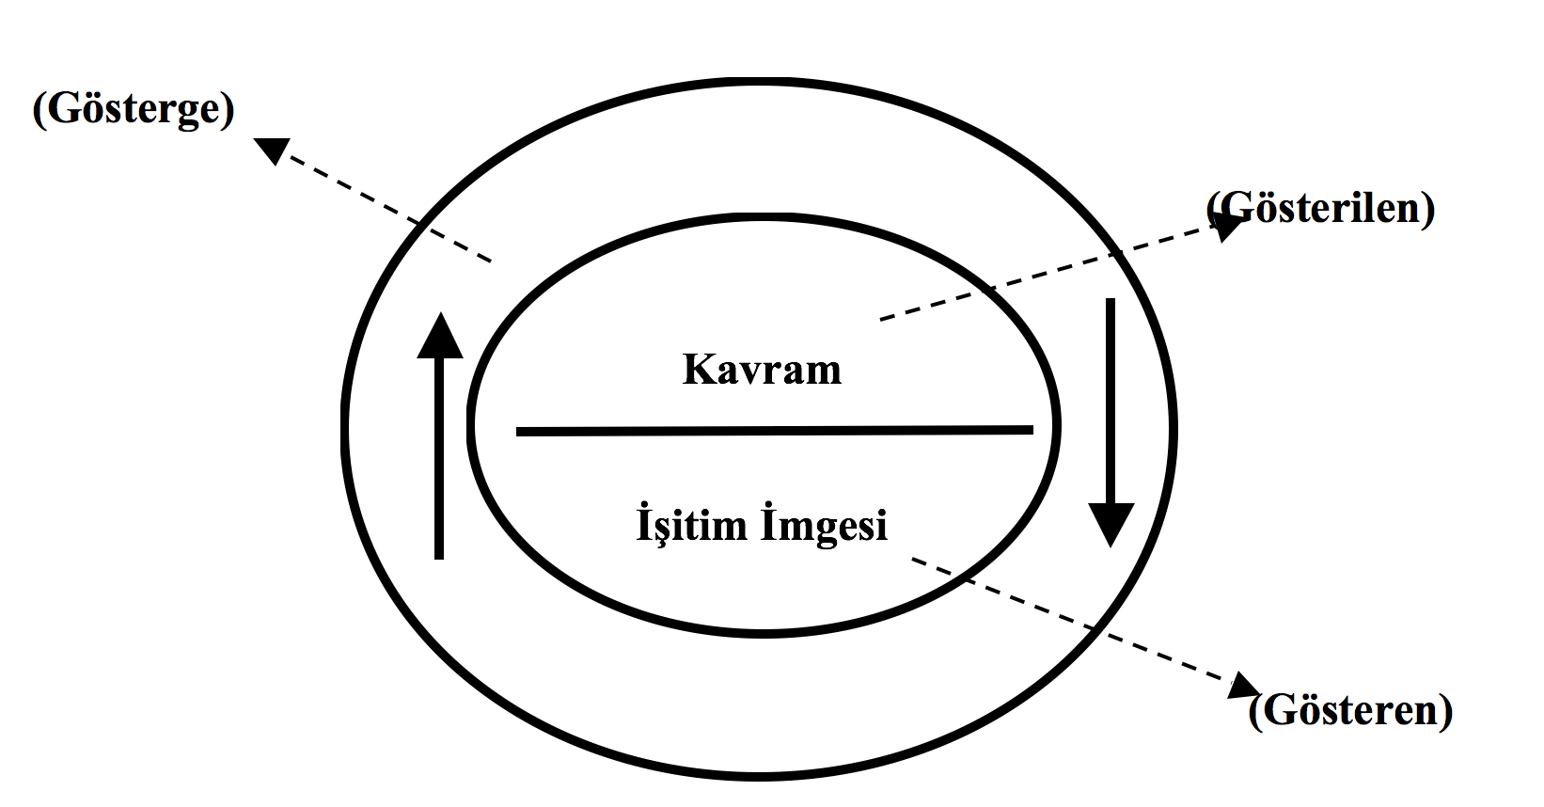
Gösteren Ve Gösterilen İlişkisi
Saussure’un Gösteren Ve Gösterilen Şeması
Tabloda belirtilen kavramlar (gösterge-gösteren-gösterilen) her ne kadar birbirlerine karşıtmış gibi görünseler de, birbirleriyle ilişkili olan ve birbirlerini çağrıştıran kavramlar olmaları, bu kavramların daha net bir şekilde anlaşılmalarını sağlayacaktır.

Slide 34
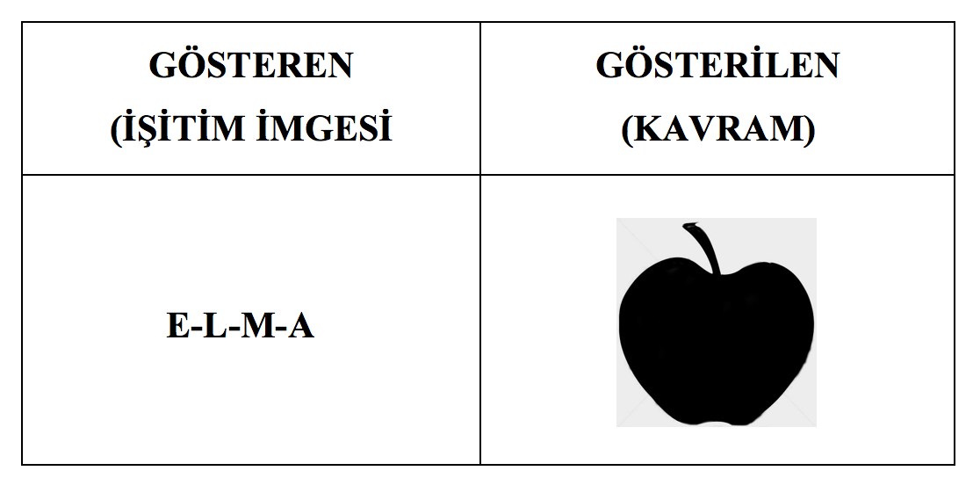
Gösteren Ve Gösterilen İlişkisi
Gösteren Ve Gösterilen Şeması
Yukarıdaki tabloda nesnesi kullanılarak yapılan örnekte, gösteren-gösterilen ilişkisine değinilmiştir.

Slide 35
Gösteren Ve Gösterilen İlişkisi
Saussure’a göre, göstereni gösterilenle birleştiren bağ nedensizdir. Göstergeyi, bir gösterenin bir gösterilenle birleşmesinden doğan bütün olarak gördüğümüzden daha yalın olarak şöyle de diyebiliriz:
Dil göstergesi nedensizdir.

Slide 36
Gösteren Ve Gösterilen İlişkisi
Saussure’ ün bu ifadelerine karşın Benveniste, “göstergenin kurucu öğelerinden biri işitim imgesi gösterenini oluşturur, öbürü ise, kavram da gösterilenidir.
“Gösterenle gösterilen arasındaki ilişki nedensiz değil zorunludur” şeklinde ifade etmiştir.

Slide 37
İmge
Yaşantımızda birçok imgeyle karşılaşmaktayız. Dolayısıyla imgelerle örülü bu yaşantımızda, imgelerle olan temasımız kaçınılmazdır.
“Bir imge yeniden yaratılmış ya da yeniden üretilmiş görünümdür.
İmge ilk kez ortaya çıktığı yerden ve zamandan birkaç dakika ya da birkaç yüzyıl için- kopmuş ve saklanmış bir görünüm ya da görünümler düzenidir.
Her şeyin ve herkesin imgesi vardır: Sanatçıların, politikacıların, sosyete kadınlarının…

Slide 38
İmge
İmge, sanatçıların, yaşantılarından ya da dünya gerçekliğinden edindikleri bilgi ve birikimlerinin (tecrübe) zihinde tasarlanarak yeni görüntüleri ile ifade edilmesine denir.

Slide 39
İmge
Gerçekliğin zihindeki yansıması. Bir şeyin, fikrin ya da kişinin zihindeki izlenimi, düşüncesi veya resmi. İmge gerçekliğin tıpatıp kopyası değil; gerçekliğin zihni süreçlerle yeniden kurulmuş biçimidir ve bu nedenle yeni bir şeyi temsil eder.

Slide 40
İmge
İmge bir kelime olabileceği gibi bir kelime grubu, ipucu verilmiş ancak açıkça söylenmemiş bir im şeklinde de olabilir.

Slide 41
İmge
Filozof için imge, her şeyden önce, çevre dünyasının zihinsel yansımasıdır.
İmge her şeyden önce bir bağıntıdır, bir nesneye benzese de kopya değildir.

Slide 42
Algı
Algı kavramının farklı disiplinlerde belirtilmiş tanımlarına rastlamaktayız.
Bu tanımlara kısaca değinecek olursak; ruhbilim terimleri sözlüğüne göre, bir olay ya da bir nesnenin varlığı üzerine duyumlar yoluyla edinilen yalın bilinç durumudur.

Slide 43
Algı
Felsefe terimleri sözlüğüne göre ise; “bir şeye dikkati yönelterek, duyular yoluyla o şeyin bilincine varma” olarak tanımlanmıştır.

Slide 44
Algı
Algı, duyularımız ile dış dünyadan edinilen duyumların zihnimizde anlamlı bir şekilde yer etmesidir. Algı dünyamızın kurulabilmesi için dış dünyadan beslenmesi gerekir.

Slide 45
Algı
Keser’in ‘sanat sözlüğü’ adlı kitabında algı şu şekilde tanımlanır:
insan beyninin duyu organları aracılığıyla, duyusal olarak uyarılması ve bu uyarılma sonucunda bir kavrayışa sahip olması.
İnsan kendisini çevreleyen dış dünya hakkında duyu organları aracılığıyla oluşturduğu bilgiyi bir ya da birden çok duyu organının beyinde kaydettiği bir uyarıcıyı yorumlaması ve gelen bilgilere birlik kazandıran fiziksel, duyumsal ve bilişsel bileşenleri içeren süreci ifade eder.

Slide 46
Görsel Algı
Görsel algıda görme ve düşünme eylemlerini farklı değerlendirmek gerekir. Görmeyle sadece var olan nesnelerin biçimsel özelliklerini zihnimize imge olarak kodlarız. Düşünme süreci devreye girince duygu ve düşüncelerimizle zihnimize kaydettiğimiz imgeleri yorumlarız.

Slide 47
Görsel Algı
Görsel algıda imge, bakarak yani gözlemleyerek elde ettiğimiz görüntülerin, göz duyu organının sunmuş olduğu işlevsel çabayla zihnimizde kodlanarak oluşur.

Slide 48
Görsel Algı
Görsel algının oluşum sürecini Keser, şu şekilde ifade eder:
Dikkatini belli bir nesnede yoğunlaştırmış bir kişi önce nesneyi görür, nesnenin dış hatları, kütlesi, rengi göz merceklerinden geçerek beyinde bir ‘imge’ olarak kaydedilir.

Slide 49
Görüntüsel Gösterge (İkon)
Görüntüsel gösterge, Peirce’nin göstergebilim kuramında kullandığı gösterge türüdür. Nesnesinin sahip olduğu niteliklerinden dolayı nesnesine gönderme yapan göstergedir.

Slide 50
Görüntüsel Gösterge (İkon)
Peirce görüntüsel göstergeyi, “bir görüntüsel gösterge, gerçek nesnenin ya da olayın yeniden yaratımına çok yakın olmasından ötürü idea taşıyan bir göstergedir” şeklinde belirtir.

Slide 51
Görüntüsel Gösterge (İkon)
Fotoğraf gerçekte var olan nesneyi aynı şekilde yansıtır. Fotoğraf görüntüsü ile yansıttığı nesnesi arasında benzerlik ilişkisi/bağı vardır. Görüntüsel göstergenin anlamlandırılması kolaydır.
Çünkü benzerlik gösterdiği görüntüsü yanında olmasa da, görüntüsel gösterge kişiye görüntünün gerçek nesnesini hatırlatır.

Slide 52
Görüntüsel Gösterge (İkon)
“Görüntüsel göstergede gösteren ile gösterilen arasındaki gerçek benzeyiş söz konusudur:
Bir kişiyi gösteren portre yalnız nedensiz uzlaşma değildir, ancak benzeşim ile o kişinin resmidir”

Slide 53
Görüntüsel Gösterge (İkon)
Görüntüsel gösterge, aslına benzeyen fakat hiçbir zaman aslının yerini alamayan göstergelerdir.
Karşımızda duran bir nesneyi resmetmemiz, o nesnenin görüntüsünü elde ettiğimizi ortaya koyar.

Slide 54
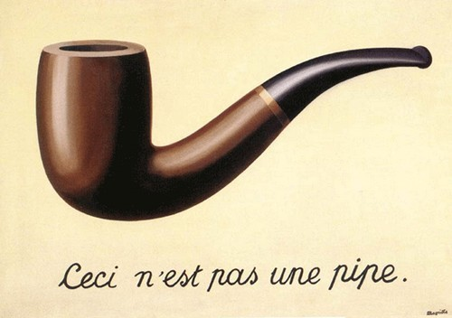
Görüntüsel Gösterge (İkon)
Réné magritte dış dünya gerçeklik nesnesinin resminin nesneyle aynı şey olmadığını vurgulamak için yaptığı ünlü bir pipo resmi vardır.
Belçikalı sürrealist ressam Réné Magritte’in yapmış olduğu aşağıdaki resim görüntüsel göstergeye örnek olarak gösterilebilir.

Slide 55
Belirtisel Gösterge (Index)
Fiske’ye göre, “belirtisel gösterge nesnesiyle doğrudan varoluşsal bağlantısı olan bir göstergedir”.
Peirce’nin üçlü gösterge kuramları içerisinde yer alan belirtisel gösterge, “bir belirti, nesnesi ortadan kalktığı zaman onu gösterge yapan niteliklerini kaybedecek olan bir göstergedir”

Slide 56
Belirtisel Gösterge (Index)
Ateşi yükselen çocuğun hasta olduğu belirtisi,
Gök gürültüsünün ve şimşeklerin çakışının yağmurun belirtisi olması,
Yüzük parmağında yüzüğü olan bireylerin nişanlı ya da evli olduklarının belirtisi olması bir bakıma gösteren ile gösterilen arasında neden-sonuç ilişkisine dayalı bir durumun olduğunu göstermektedir.

Slide 57
Belirtisel Gösterge (Index)
Hayatın birçok alanında görülen bu gösterge türleri bireylerin yorumlaması sonucu uzlaşımsal eksende konumlanmıştır.
Siren sesini sonuna kadar açmış olan ambulansın hasta taşıdığını ya da hastayı almaya gittiğini, aynı şekilde polis aracının, suçluları yakaladığını ya da peşinde olduğunu bize belirtir. Bu noktada belirtilerin yorumlayıcıları tarafından nasıl yorumlandıkları önemlidir.

Slide 58
Kod (Düzgü)
Kodlar göstergelerin düzenlenme sistemleridir. İletişimin toplumsal boyutudur. Tüm kodlar anlam taşır. Tüm kodlar, kullananların paylaştıkları kültürel birikimleriyle onaylarına dayanır ve uygun iletişim kanallarıyla aktarılır.

Slide 59
Kod (Düzgü)
Göstergelerin anlamlandırılması/çözümlenmesi sürecinde, iletinin vericiden alıcıya ulaştırılması noktasında şifre ve kodların kullanılması gerekmektedir.
Verici alıcı arasında iletinin olması gerektiği gibi idrak edilmesi ve kodlama ve şifrelemenin doğru bir şekilde düzenlenmesi şarttır.

Slide 60
Kod (Düzgü)
Kodlar temelde, göstergeler gibi uzlaşıma dayalıdır.
Bu durum toplumsal yaşantımızda yer almıştır. Toplum yaşantısının biçimlendirilmesinde gerek yazılı gerekse sözlü kodların şekillenmesinde kodlar öneme taşımaktadır.
Sosyal yaşantının tüm alanlarında kodlara rastlamaktayız.
Bu kodlar anlamlandırma kodlarıdır.
Ayrıca bunlara gösterge sistemleri diyebiliriz.

Slide 61
Kod (Düzgü)
Kodlar, Bildirinin oluşturulması ve aktarılması için kullanılan dizgeler ve göstergeleri oluşturmaya yarayan ve anlamlama öğelerini yaratan kurallar bütünüdür.

Slide 62
Kod (Düzgü)
İletinin üretildiği dil kod’u oluşturur.

Slide 63
Kod (Düzgü)
Her bankamatik kartının kendine özgü (kullanıcısı tarafından kodlanan) şifresi vardır.
Her işlemde şifreyi girerek işlemimizi yapıyoruz. Şayet kartımızı kaybedersek onu bulan her hangi bir kişi belirlemiş olduğumuz şifreyi biliyorsa iletinin formülü gibi onu kullanabilir, bilmiyorsa kartla işlem yapamaz. (Temassız kullanım hariç).

Slide 64
Birer Kod Olan Renklerin Anlamları
Beyaz: Saflığı, Temizliği Ve İstikrarı İfade Eder.
Siyah: Gücü, Tutkuyu Ve Çoğu Ülkede Matemi Temsil Eder.
Mavi: Sonsuzluğu, Özgürlüğü Ve Sadakati İfade Eder.
Yeşil: Doğanın Ve Huzurun Rengidir.
Kırmızı: Canlılık Ve Dinamizmin Rengidir. Ataklık, Azim Ve Kararlılığı İfade Eder.
Sarı: En Parlak Ve Dikkat Çekici Renktir. Neşe, Zeka, İncelik Ve Pratikliği İfade Eder.
Mor: Asalet, Lüks Ve İtibarın Rengidir.
Pembe: Neşe, Güven Ve Rahatlığı İfade Eder.
Turuncu: Dışa Dönük Olmayı Ve Güveni Temsil Eder.
Lacivert: Sonsuzluk, Otorite, Verimlilik Ve Kurumsallığı İfade Eder.
Kahverengi: Toprağın Ve Doğallığın Rengidir.
Gri: Alçak Gönüllülüğü Ve Dengeyi İfade Eder.

Slide 65
Gönderge
Gönderge, dil göstergesinin dil dışında gösterdiği her şeydir: Soyuttur, somuttur, nesnedir, olaydır, olgudur, niceliktir, durumdur, kanıdır.

Slide 66
İletişimde kullanılan her sözcüğün, gerçek ya da düşsel gönderge dünyası ile ilişkilendirilmesi, gerçek dünyada bir karşılığının bulunması ile anlamlı olur.
Yani sözcüğün anlamı insan beyninde çağrışım yaptığı değerdir.

Slide 67
Guiraud’a göre;
Gönderge, bildiri ile bildiriye konu olan nesne arasındaki ilişkiyi ortaya koyar.

Slide 68
Oluşturulan göndergeler alıcıya, verici tarafından oluşturulan kodlarla iletilir. Gönderge alıcıya, biçimlendirilmiş son haliyle ulaşır. Alıcı, kodlanmış göndergeleri algılayıp çözümleme çabası içerisine girer.

Slide 69
Verici, göndergeyi sunar, alıcı ise sunulan göndergeyi anlayıp çözümleme sürecine girer. Vericinin ve alıcının göndergeye yaklaşımı farklılıklar gösterebilir. Bunu sağlayan etken, farklı algısal yeterlilik düzeylerine sahip olmalarıdır.
Nihayetinde göndergelerin olması gerektiği gibi çözümlenebilmesi noktasında uzlaşı gerekmektedir.

Slide 70
Dikkatiniz için teşekkürler…
Doç. Dr. Tarık YAZAR
Samsun

